Slide 1










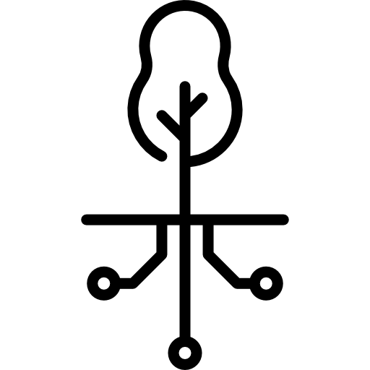




자라나무
담당 교수님 : 박수현 교수님
팀 11 조 김세연, 정윤식, 최휴영
프로젝트 소개
주요 기능
모바일 디바이스와 측정 센서를 이용해 이루어지는 수목 관리 플랫폼.
토양에 설치된 센서가 수목의 상태 정보를 전송하고 이용자는 모바일 디바이스를 통해 수목의 상태를 받아 볼 수 있다.
수목원, 숲 등 광범위한 공간을 관리하는 이용자들에게 문제 수목의 위치 정보와 나무 병원 연결 서비스를 제공한다.
상태 data
(위치, 온습도)
참고용 양식입니다!
작성은 자유롭게
해주세요.
(사이즈는 A1)
이미지는 원본으로 제출해주세요!
더 많은 내용을 담고 싶다면, 책자에 넣어주세요!
수목 관리
Sensor
사업자
진단 의뢰
기대 효과
관리자
처방
(실제사용자)
나무의사
토양과 수목의 위치, 상태를 실시간으로 확인 할 수 있어 불필요한 현장 방문을 줄일 수 있다.
이상 상태 발견 시, 문제 상황에 대한 진단을 제공 받을 수 있다.
관리의 원활함에 따라 더 좋은 품질의 토양과 산림 유지가 가능하다.
모바일 디바이스 설치 시 어플리케이션이 사용자의 핸드폰 번호를 인식하여 자동적으로 기입된다.
어플리케이션에 자신이 관리할 구역의 센서 mac address를 입력하여 수목의 위치와 온,습도 data를 전달 받을 수 있다.
해결이 불가능한 경우 자신이 소속된 사업자와 연계된 나무 병원을 호출하여 처방 받을 수 있다.
시스템 구성도
Server
⌲ 센서는 토양에 설치되며, 내장된 Wi-Fi로 mysql 서버로 일정한 시간마다 자신의 위치 data와 측정된 온,습도 data, mac address를 전송한다.
⌲ Client와 Sensor가 보내는 data는 노드, 익스프레스 서버를 통해 DB에 update된다.
⌲ Android Studio에서 자신의 mac address를 입력 할 수 있으며 이를 통해 서버에서는 Client에게 제공되야 할 data를 제공해준다.
GPS
온습도
Sensor
Client
ESP8266
nodeMCU

